Slide 1
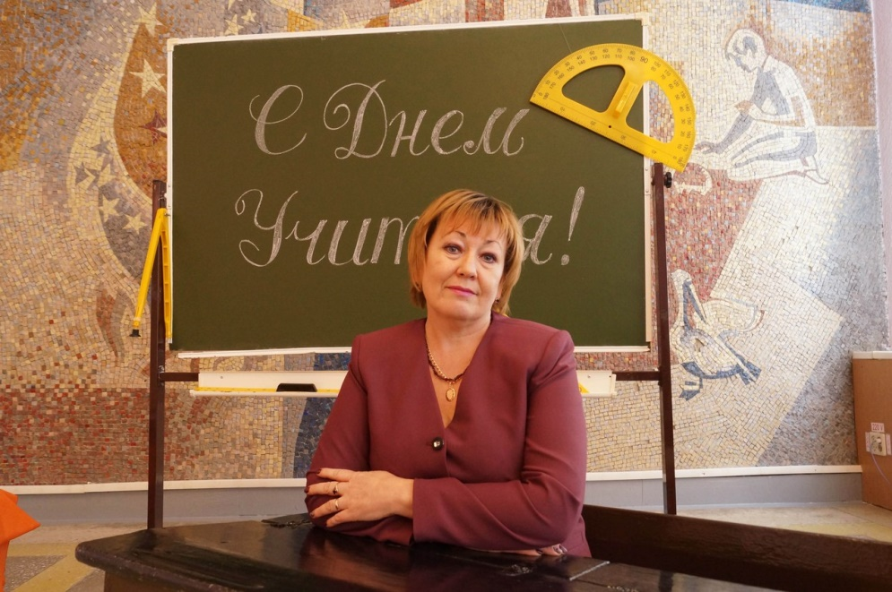
«Язык – душа народа», или «Литературное краеведение в развитии мотивации к русскому родному языку»
Падерина Ирина
Александровна,
учитель русского языка
и литературы
МКОУ «Раскатихинская
СОШ»
Притобольный район
Курганская область
Notes:
Добрый день, уважаемые коллеги. Тема моего выступления «Язык – душа народа», или «Литературное краеведение в развитии мотивации к русскому родному языку».

Slide 2
Notes:
Мой педагогический путь длиной в 38 лет напоминает восхождение к вершине горы. Чтобы покорить вершину, нужно многое знать о возможностях каждого ученика, особенностях его характера, нюансах его психологического развития и способах обучения своему предмету. У подножия горы меня поддержали мои родители, дали возможность продолжить нашу семейную династию. На одном из выступов горы ко мне присоединилась моя дочь, стала моей ученицей, соратником, коллегой, сегодня мы вместе идем к покорению вершины.

Slide 3
Родной язык нам должен быть главною основою и общей нашей образованности, и образования каждого из нас
П.Вяземский
Основные принципы обучения русскому родному языку
Notes:
Родной язык – душа народа, его первостепенный признак. Через русский родной язык происходит приобщение ребенка к духовно-нравственным ценностям, воспитание ответственного отношения к национальным языковым традициям.
В соответствии с ФГОС родной язык является обязательным для изучения. Одна из задач изучения русского родного языка:
воспитание ценностного отношения к родному языку как хранителю культуры, включение в культурно-языковое поле своего народа, формирование первоначальных представлений о единстве и многообразии языкового и культурного пространства России, о языке как основе национального самосознания.
Анализ педагогической литературы и собственный опыт работы с учащимися позволяет выбрать основные принципы обучения русскому родному языку.
Актуальность необходимости изучения родного языка обусловлена резким снижением уровня речевой культуры в современном мире, низким уровнем мотивации обучающихся к русскому родному языку.

Slide 4
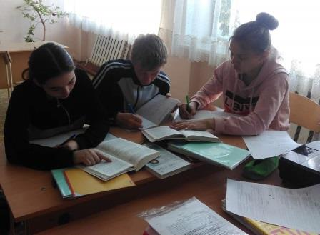
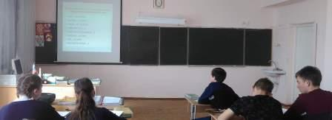
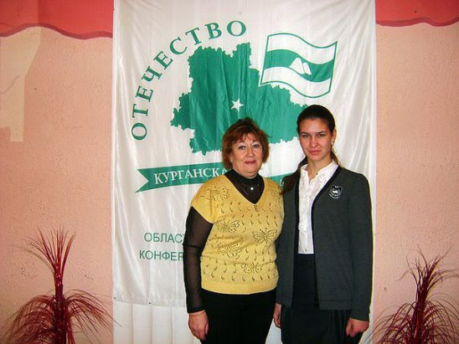
Исследовательский метод
Словесный метод
Компетентностно-ориентированный подход
Системно - деятельностный
подход
Коммуникативный подход
Наглядный метод
Notes:
Как же сформировать стойкую положительную мотивацию, создать условия для личностного роста школьников, полного раскрытия их интеллектуального и творческого потенциала? Способствуют формированию познавательного интереса к русскому родному языку следующие подходы и методы обучения. Одним из первых подходов в обучении русскому родному языку можно назвать коммуникативно-деятельностный подход. Важное место среди методов обучения занимает словесный метод, потому что слово – это единственный способ познания мира.

Slide 5
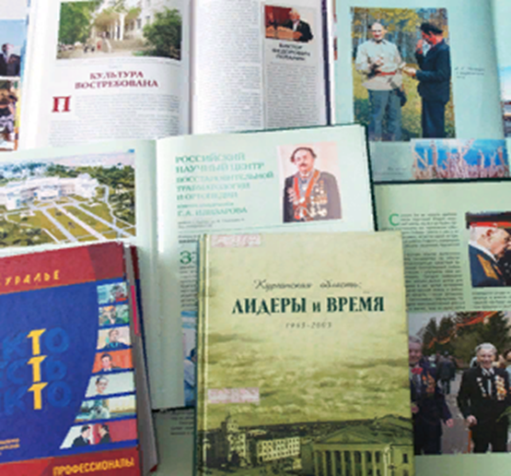
Литературное наследие нашего края
Литература родного края играет особую роль в воспроизводстве лучших традиций русской классической литературы
Notes:
Одним из направлений в моей работе является использование литературного краеведческого материала, с помощью которого формируется уважение к своей культуре, к своему языку.
Зауралье имеет богатую литературную историю, связанную с именами В.Потанина, В.Юровских, А.Баевой, Л.Тумановой и многих других писателей и поэтов.

Slide 6
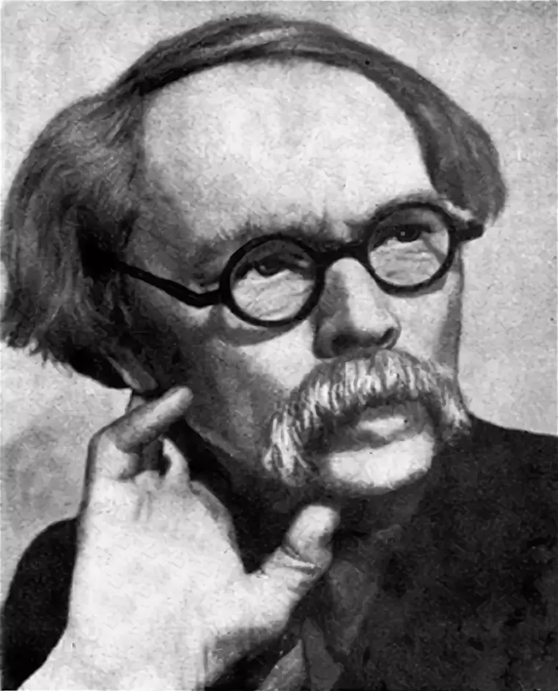
Начало литературно-краеведческим исследованиям в Зауралье положили труды выдающихся ученых-краеведов
А.Н.Зырянов
В.П.Бирюков
Notes:
Начало литературно-краеведческим исследованиям в Зауралье положил труд выдающегося ученого-краеведа А.Н.Зырянова. Им написано более 60 работ по истории и культуре Зауралья. Большой вклад в историю литературы нашего края вносят труды В.П.Бирюкова. С 1973 года в память о нем проводятся Бирюковские чтения, присваивается звание лауреата премии им. В. П. Бирюкова.

Slide 7
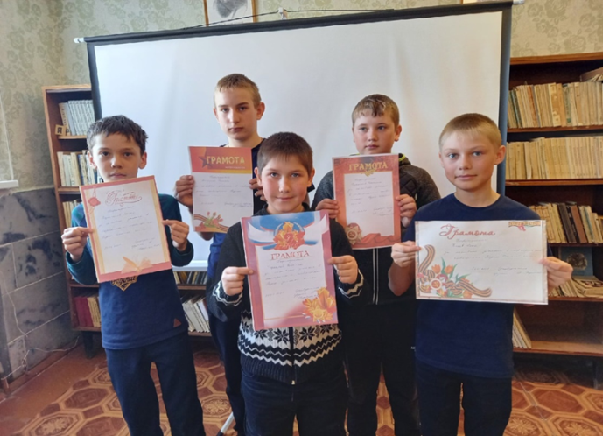
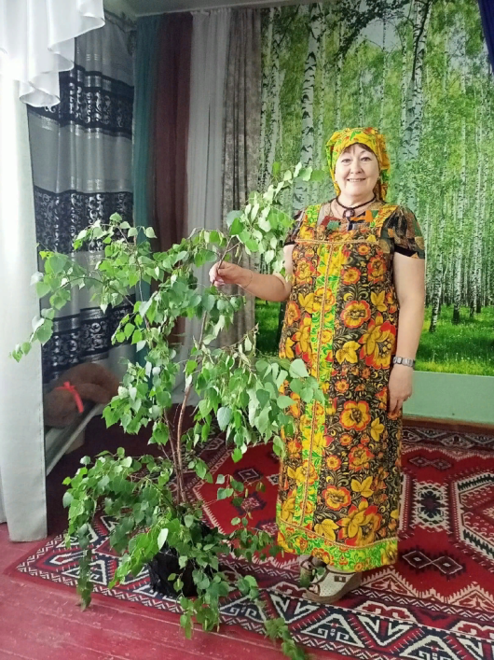
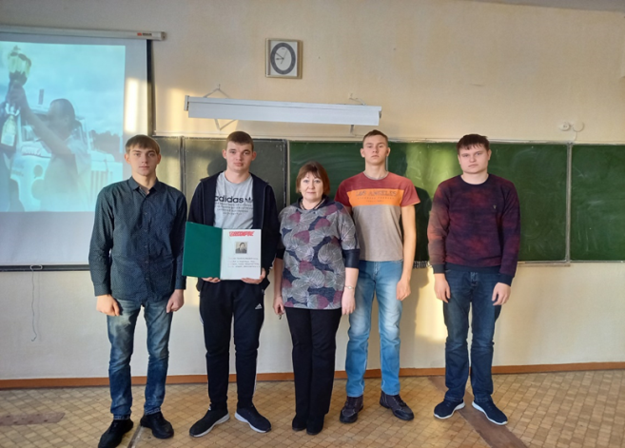
Формы работы
Викторины, конкурсы
Встречи с писателями
Фольклорные праздники
Тематические вечера
Защита проектов
Notes:
Богатый материал по изучению культурного наследия Зауралья представлен устным народным творчеством. Знакомлю ребят с фольклором, обращаю внимание на развитие в нашем крае малых жанров фольклора, ребята знакомятся с русским народным земледельческим календарем – своеобразной, но мало известной школьникам энциклопедией русского народа. Школьники записывают малые жанры фольклора нашей местности, представляют собранные ими произведения обрядовой поэзии – песни, приметы, игры, обряды, мифы, поскольку мифология пронизывает весь аграрный календарь. Знакомятся ребята и с хранителями народной поэзии. Формы работы в этом направлении разнообразны.

Slide 8
Notes:
Применение современных образовательных технологий в процессе обучения способствует пониманию текста как системы, в которую вовлечено сознание человека, личности писателя. Основные из используемых мной технологий представлены на слайде.
Обучающиеся познают национальную и общечеловеческую культуру своего края в рамках проектной исследовательской деятельности. Цель проектной технологии в условиях ФГОС - создать условия, при которых учащиеся развивают эстетическое отношение к культурному наследию, учатся выявлять смысл и ценность художественных произведений. Школьники исследуют текст, выделяют и ставят проблему, находят методы решения, делают выводы и обобщения.

Slide 9
Участие учащихся в конкурсах творческих исследовательских проектов
Год | Тема работы | Название мероприятия | Результат
2020 | ««Истоки Божественного слова в лирике зауральского поэта А.Н.Иванова и таджикского поэта-мигранта Абдумамада Бекмамадова». | Международная научно-практическая конференция «Шаг в науку» | I место, победитель
2020 | «Поиск своего героя писателями – земляками в родном селе Раскатихе Притобольного района Курганской области» | Международная научно-практическая конференция «Шаг в науку» | II место, призер
2020 | «Элементы говора зауральской деревни в речи современных школьников» | Всероссийский конкурс исследовательских работ в области русского языка «Русская речь» (командный) | Победители, участники очного этапа в г.Санкт-Петербурге
2020 | «Художественные средства создания образа в повести А.И. Мосина «След росы» («Записки агронома») | Общероссийский инновационный проект «Моя Россия» Всероссийский конкурс «Литературная Россия» | II место, призер
2021 | «Аварская литература – одна из литератур народов России» | «Всероссийский конкурс «Дайджест литературы народов России» в рамках Всероссийского социально – значимого проекта г.Санкт-Петербург (командный) | Победители, участники Всероссийского фестиваля «Дайджест литератур народов России» в г.Санкт-Петербурге
2022 | «Элементы говора зауральской деревни в речи современных школьников» | Всероссийский конкурс исследовательских работ «Отечество» | III место, призер
Notes:
Важную роль в повышении мотивации к изучению русского родного языка играют творческие конкурсы исследовательских проектов. Представлю некоторые результаты исследовательских работ учащихся.
В работе «Поиск своего героя писателями – земляками в родном селе Раскатихе Притобольного района Курганской области» мы рассказали о трудовых династиях хлеборобов нашего села и попытались раскрыть особенности изображения характеров земляков в произведениях писателей Зауралья.
Мы использовали музейные и архивные материалы, воспоминания старожилов, письменные источники. Основной материал работы представлен в очерке В.Ф,Потанина «Агроном Мосин» и в повести А.И.Мосина «След росы (Записки агронома)». Эти произведения мы попытались интерпретировать.
Находя героев своих произведений среди односельчан, писатели убеждали читателей в том, что создатель всех благ – человек. Любить свою землю, черпать из нее нравственность – в этом и есть великий смысл произведений писателей-деревенщиков.
Известно, что порой художественные произведения дают больше фактов для раздумий, для понимания исторического периода, чем иные научные исследования. «След росы» А.И.Мосина принадлежит именно к таким книгам. Это своеобразная энциклопедия зауральской деревни семидесятых годов двадцатого столетия. Мы пришли к выводу, что основными средствами создания образов героев повести являются:
• речевые,
• авторские характеристики,
• портретные,
• художественные детали,
• интерьер,
• подтекст.
Речь – неотъемлемая часть образа. Она отражает внутренний мир персонажа. Мы отметили два способа создания речевых характеристик: косвенный – посредством авторских ремарок и атрибуции диалогов, и прямой – в речи персонажей.
В работе «Элементы говора зауральской деревни в речи современных школьников» мы отметили, что диалект жителей Зауралья разнообразен. В Ярославке – выходцы из Псковской губернии, там «акают», деревни называют «расейскими», а жителей «расейцами». В Раскатихе – переселенцы из северных губерний, здесь «окают». Нас называют «чалдонцами».
Опираясь на метод сопоставления, мы пришли к выводу, что хотя современные говоры Зауралья изменились, в речи молодежи диалектные фразеологизмы употребляются, но звучат иначе, чем в речи людей старшего поколения.
Метод систематизации позволил оформить результат исследования - словарь диалектных слов, который может быть интересен для исследователей русского языка. В нашем словаре представлено 142 слова.
Отмечу некоторые особенности говора наших сел.
В селе Чернавском наблюдается яканье. Например, в слова добавляются лишние звуки: «вострый», «хвамилия». Выпадение и замена звуков: вместо «хвораешь» – «хворашь», выпадение звука В - доить кароу, долгое ШШ : ишшо, ишши, яшшик.
В селе Раскатихе говорят, не раскрывая рта, поэтому часто заменяют а на о. Мы записали интересные высказывания среди молодежи Раскатихи: например, пали-погнали,сапоги-сандали; бывают в жизни огорченья: хлеба нет-едим печенье; на нашей улице ни единой забастовочки. В речи раскатихинских ребят довольно много простеречий: севолешь, коната, тута, тама.
Употребляют в Зауралье стяженные формы глагола: знаш, знат. Часто встречается постпозитивная частица ОТ, ТО: хлеб-от, изба-то. Слова в нашем селе интересные: мы едим шаньги, мороженку, соседей не ругаем, а кастерим.
Пользуясь методом классификации, мы попытались отметить общее в лексике говора наших сел: подберезовик называют обабком, паутину - тенётой, лаборатория - лаболатория, нерадивых и никчемных людей называют у нас шошкой-ерошкой.
Интересна работа «Истоки Божественного слова в лирике зауральского поэта А.Н.Иванова и таджикского поэта-мигранта Абдумамада Бекмамадова». В ней впервые определяются жанровые, идейно-тематические и художественно-эстетические особенности лирики в творчестве поэтов разных культур. Художественное сознание Иванова имеет много общего с миросозерцанием Бекмамадова. Поэзия наполнена ощущением изначальной целостности мирового бытия. Но следует подчеркнуть принципиальное отличие художественного мира Иванова. В его произведениях по душе одного человека можно судить о душе мира, это есть диалог человека и Вселенной. У Бекмамадова же нет тождественных соответствий между человеком и миром, подчеркивается мотив одиночества человека. Философские размышления о Боге связывают лирику двух культур. Отсюда и мотив судьбы, соединяющей пространство земного мира и мира божественного, небесного.

Slide 10
Участие учащихся в конкурсах творческих исследовательских проектов
Год | Тема работы | Название мероприятия | Результат
2022 | «Голос России: родная поэзия». | Всероссийский конкурс подкастов в рамках Всероссийского социально – значимого проекта г.Санкт-Петербург (командный) | Лауреаты
2022 | «Арт-проект: «Частушка как живой жанр фольклорного наследия Зауралья» | Всероссийский социально значимый проект «Детский фестиваль устного народного творчества «Россия — наш общий дом» Всероссийский командный Конкурс медиатекстов «Пишем главу о родном фольклоре в большую медиакнигу» г.Санкт-Петербург | Лауреаты
2022 | «Топонимы села Обухово и его окрестностей» | Региональный конкурс исследовательских работ «Отечество | II место, призер
2023 | «Топонимы села Обухово и его окрестностей» | Региональная научно-практическая конференция «Шаг в науку» | III место, призер
2023 | Социальный проект «Мобильный музей пограничной службы» | Всероссийский командный конкурс социальных проектов в рамках Всероссийского социально – значимого проекта г.Санкт-Петербург (командный) | Лауреаты
Notes:
Основная цель работы над проектом - научить школьников работать самостоятельно, индивидуально, формировать умение переносить новые способы деятельности в любую другую область жизни. Читательская грамотность является фактором интеллектуального развития ученика и фактором его воспитания. Процесс обучения работе над исследовательским проектом выстраивается с учетом личного опыта школьников, происходит расширение этого опыта. Учитель помогает самостоятельно выбирать материал для проекта, работать с разными источниками информации (словарями, справочниками, в том числе и на электронных носителях).

Slide 11
Арт-проект: «Частушка как живой жанр фольклорного наследия Зауралья»
Всероссийский социально значимый проект «Детский фестиваль устного народного творчества «Россия — наш общий дом»
Всероссийский командный Конкурс медиатекстов «Пишем главу о родном фольклоре в большую медиакнигу»
Notes:
Приведу пример работы над арт-проектом: «Частушка как живой жанр фольклорного наследия Зауралья». С этой работой мы приняли участие во Всероссийском социально значимом проекте «Детский фестиваль устного народного творчества «Россия — наш общий дом», в рамках которого проходил Всероссийский командный Конкурс медиатекстов «Пишем главу о родном фольклоре в большую медиакнигу». На первом этапе важно было определить тему проекта, сформулировать цель и задачи, гипотезу исследования. Учащиеся под руководством учителя принимают, уточняют методы исследования, тем самым вживаются в проект. На этом этапе можно использовать прием «Реставратор». Задание: заполни пропуски терминами. На втором этапе ребята получили задания, стимулирующие их к познавательной и творческой активности. Прежде всего, следовало выстроить сюжетную линию проекта, найти своеобразие зауральской частушки в разных источниках, отметить особенности этого жанра, характерные для Зауралья. Эти материалы ребята оформили в виде ментальной карты.
Ментальные карты (интеллект-карты, mind map) — метод организации идей, задач, концепций и любой другой информации. Ментальные карты помогают визуально структурировать, запоминать и объяснять сложные вещи. Например, записать тезисы выступления или составить учебный план. В центре всех ментальных карт — главная идея. От нее отходят ключевые мысли, которые можно делить на подпункты до тех пор, пока вы не структурируете всю информацию.
Ценность данного методического приема в том, что школьники учатся формулировать вопросы по прочитанному тексту, наглядно представлять нужную информацию, создавать устное монологическое высказывание определенной коммуникативной направленности.

Slide 12
Социальный проект «Мобильный музей пограничной службы»
Всероссийская медиашкола социального проектирования «Голос России» Проект Центра «Альфа-Диалог» при поддержке РДДМ «Движение первых»
Конкурс социальных медиапроектов
«…И с нас начинается Родина»
Конкурсные задания:
I. Медиавизитка «МОЙ КРАЙ. МОЯ КОМАНДА»
II. Интервью «РАССКАЗ О НАСТОЯЩЕМ ЧЕЛОВЕКЕ»
III. Социальный проект «…И С НАС НАЧИНАЕТСЯ РОДИНА»
Notes:
Для формирования, развития и повышения уровня читательской грамотности учащихся использую социальное проектирование. В этом году мы представили социальный проект «Мобильный музей пограничной службы» на Всероссийский конкурс социальных проектов. В рамках подготовки проекта мы представляли медиавизитку команды, в которой рассказывали о нашем Зауралье. Это конкурсное задание требовало изучить и проанализировать много источников, в том числе и интернет-ресурсов. Второе конкурсное задание – составить и представить видеоинтервью с настоящим человеком. Интервьюирование формирует умение анализировать информацию, умение применять знания в нестандартной ситуации, умение критически оценивать полученную информацию. Третье конкурсное задание – презентация социального проекта.

Slide 13
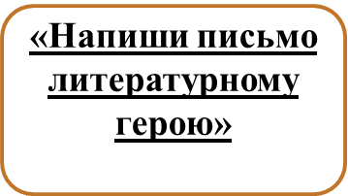
Notes:
Одним из аспектов работы по русскому родному языку является формирование интереса к нему через читательскую грамотность. Читательская грамотность - одна из составляющей функциональной грамотности. Работая с текстом произведения, учащиеся учатся извлекать информацию из текста и создавать собственное высказывание, учатся оценивать его содержание, достоверность; осмысливать и выделять основную мысль или проблему, обнаруживать противоречия; интерпретировать текст.
Какие образовательные приемы помогут создать условия для формирования функциональной грамотности? Их достаточно много, например, приемы технологии развития критического мышления, которые вы видите на слайде.
«Вопросы к тексту»
Прием «Лови ошибку
Создание ментальных карт (интеллектуальных карт) и эйдос-конспектов
Прием «Напиши письмо литературному герою»
Приём «Отсроченная отгадка»
Приемы «Ассоциаций», «Облако слов»
Прием «Озвучивание немого кино»
Прием «Реставратор»
Прием «Пересечение тем»
Важнейшим компонентом читательской компетентности является смысловое чтение, при котором достигается понимание информационной, смысловой и идейной сторон произведения. На уроках русского родного языка предлагаю для анализа тексты местных авторов. Главное - содержание текста должно быть таким, чтобы у школьника возникло желание откликнуться на основные мысли автора. Словом, текст должен рождать потребность в отклике. Например, А.И.Мосин в рассказе «Рябины дальний свет» приближает нас к быту деревни, обнажает проблемы современности, рисует необыкновенный образ женщины, матери, труженицы, страдалицы, как святой образ самой Родины. Народная речь делает рассказ исторически достоверным источником знаний о деревенской жизни. Сформировать навыки смыслового чтения помогают следующие задания по исследованию особенностей языка произведения:
1. Выделите ключевые фразы, в которых автор выражает свой взгляд на проблемы рассказа («Теснота да беднота сближает людей»; «Нельзя сородичей чураться, грех великий!»)
2. Назовите приемы создания образов (прием сна; психологический анализ; внутренние монологи героини; антитеза)
3. Найдите в тексте художественные детали, помогающие созданию образов героев («белокурая гроздь рябины; деревня-родительница»)
4. Сделайте вывод о достоинствах рассказа, об индивидуальности автора и запишите свои мысли (глубокий психологизм прозы, умение автора достучаться до сердца читателя)
5. Найдите в тексте пейзажные зарисовки и выделите цитаты, соответствующие социальному быту, настроению героев («Зашевелилось, заворочалось городское утро шумливое»; «Здесь все родное, дорого сердцу – и тропинки, и поляны, и голоса детей, любящие погляды Димы»)
6. Обратите внимание на речь героев рассказа, сделайте вывод, каков язык произведения (В рассказе много пословиц, крылатых выражений: «доброе слово не в сундуке – на ладони; ни курка-наседка, ни яйца – злата»). Язык произведения прост, так как передает поток мыслей сельской жительницы, поэтому автор использует много слов с уменьшительно-ласкательными суффиксами: Димушко, одеяльце, родненький, роднуля. В тексте встречаются диалектизмы: «боротьба, тута, легший, страждую», просторечия «жись, че ли, шибко, кажись», эпитеты «холодные глаза, веселая деревня», метафоры «обезголосилась деревня, каменный скафандр города», сравнения «Николка той жизни цветок»)
Использование приемов смыслового чтения развивает метапредметное умение воспринимать, осмыслять и усваивать информацию текста. Групповая, коллективная и индивидуальная формы работы на уроке заставляют быть внимательными в работе со словом, выявить подлинный уровень нравственности школьников, воспитать положительные качества в каждом ребенке, способствуют планомерному, последовательному, систематическому формированию нравственных качеств личности.

Slide 14
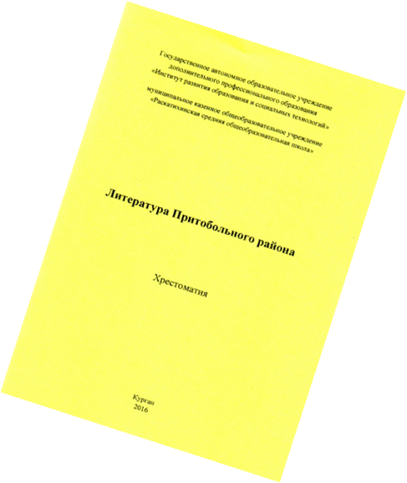
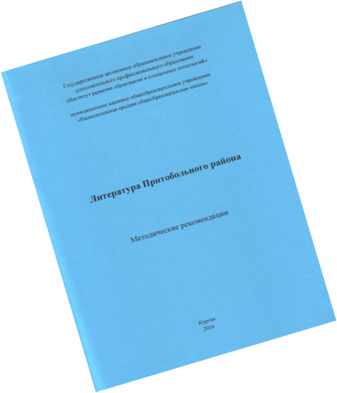
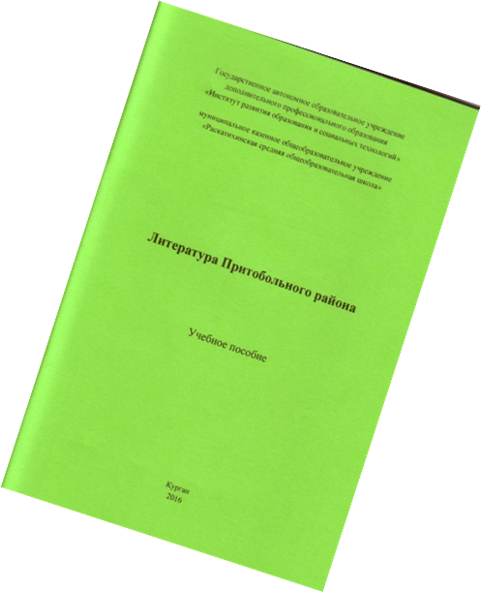
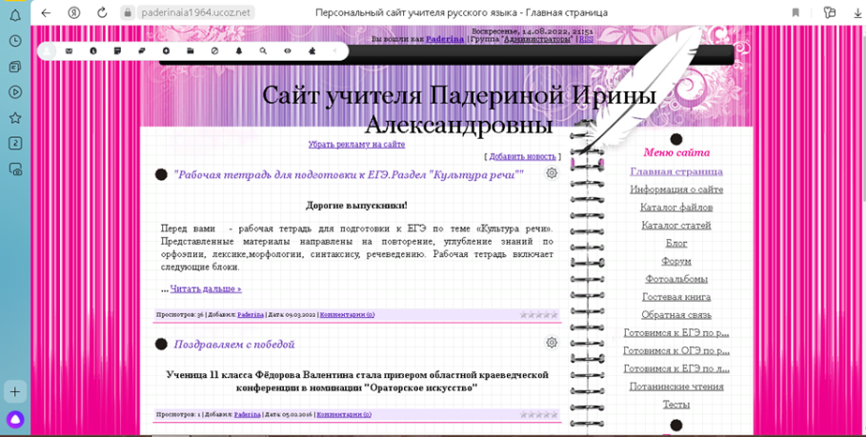
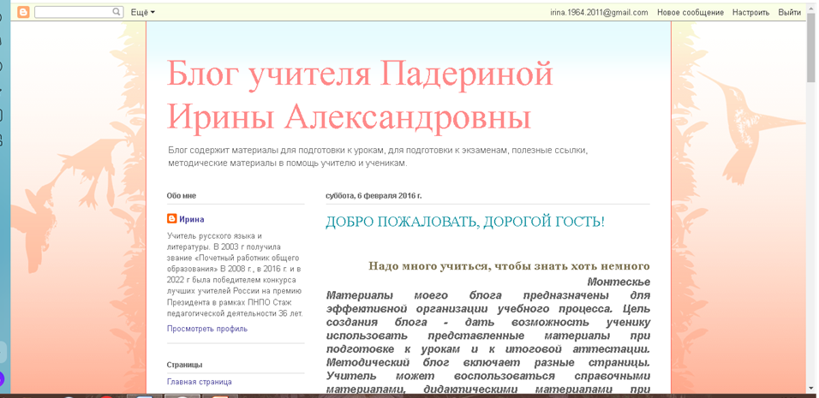
Notes:
Подводя итог, хочу сказать, что накопленный материал по литературному краеведению я систематизировала в учебно-методическом комплексе «Литература Притобольного района», включающем в себя учебное пособие, хрестоматию, программу и методические рекомендации к реализации программы.
Таким образом, работа по литературному краеведению, направленная на развитие мотивации к родному русскому языку способствует формированию духовно богатой личности. Активность учеников при обсуждении произведений, их реакция на поставленные вопросы, составление собственных суждений - это важная часть систематической и вдумчивой работы над словом, которая будет эффективна тогда, когда в процессе обучения будет сформирован интерес к знаниям.
Опытом своей работы я охотно делюсь с коллегами в сетевых сообществах, на своем сайте и в блоге.

Slide 15
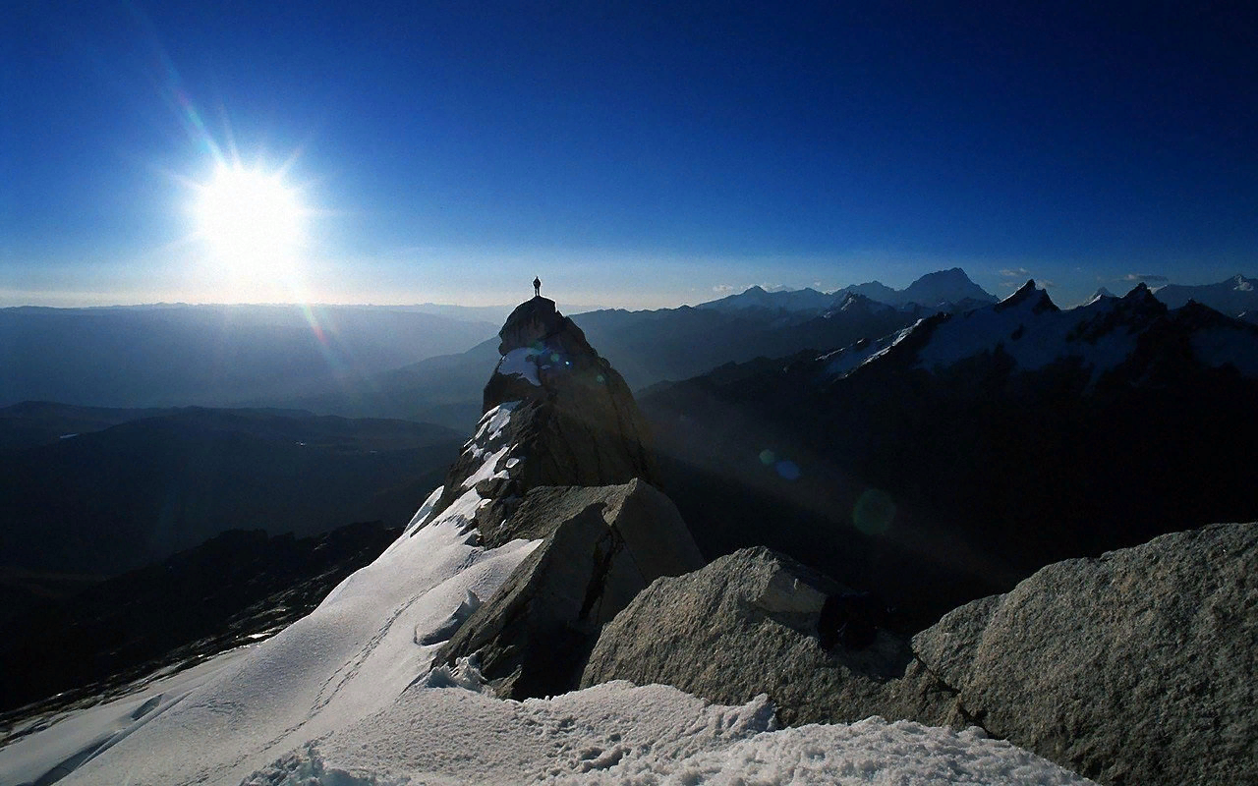
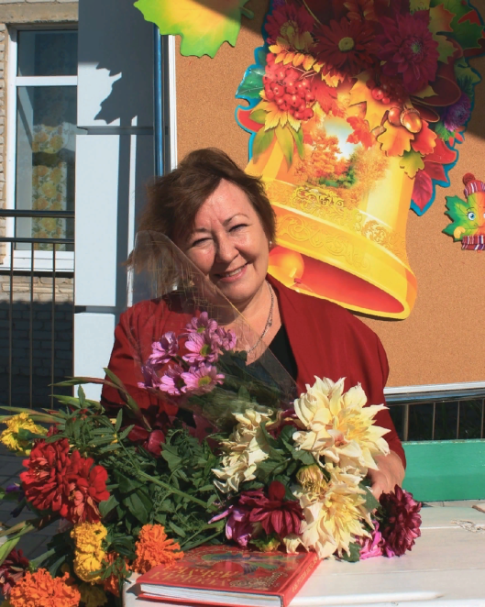
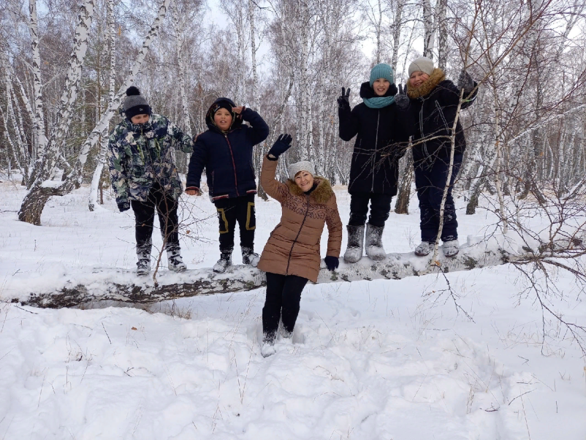
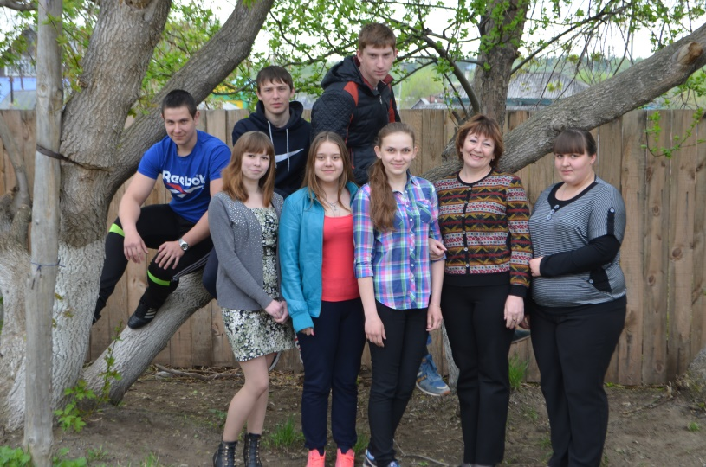
Notes:
Вершина горы уже близка… За этот долгий и тернистый путь изменились госстандарты, появились инновационные педагогические технологии, возросли требования к современному уроку. А что же осталось? Осталась любовь к профессии, к детям, стала тверже уверенность, что жизненный путь выбран правильно. А еще родилось ощущение радости и счастья от того, что я учитель.

